Slide 1
OLSR路由协议分析

Slide 2
CONTENTS
1
基本原理
2
主要流程

Slide 3
1
OLSR基本原理

Slide 4
OLSR基本原理
OLSR由传统LSR路由协议改进而来。
“
传统链路状态协议每个节点通过周期性的交换链路状态信息维护整个网络的拓扑信息。
”
在OLSR协议中，网络中的每个节点只选择对称邻居节点的一个子集作为多点中继集MPR（Multipoint Relay），只有被选为MPR的节点才产生并转发TC（Topology Control）分组，同时OLSR只利用MPR节点到MS（MPR Selector）节点之间的链路状态信息来建立最短路由，这样很大程度上减少了转发的信息，减少了网络中洪泛的控制信息。

Slide 5
关键概念
OLSR Interface
MPR(multipoint relay)
一个运行OLSR的网络设备接口，一个节点有多个OLSR接口，每个接口有不同的IP地址。
某一个节点被其邻居选为MPR,则需要转发该节点的网络控制广播信息。
Main Address
MS（MPR selector）
一个节点的主要地址，用于OLSR协议控制信息的初始地址，是节点OLSR接口的一个IP地址。
一个节点选择其邻居是MPR节点，则它本身是MPR selector.
Strict 2-hop neighbor
Symmetric link
即不是自生或其邻居节点，而是严格通过邻居节点监听到的节点，即邻居的邻居。
两个OLSR接口之间已经认证的双向链路。

Slide 6
2
主要流程

Slide 7
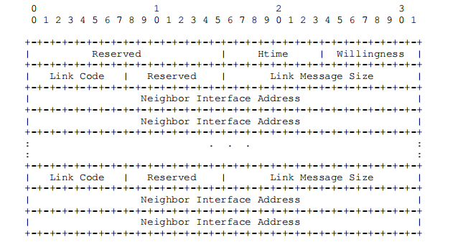
1.链路检测与邻居检测
由于OLSR协议主要工作于移动无线网络，由于移动无线网络具有较大变动性，所以部分节点链路会被认为是单向链路。所以协议要求链路必须是双向并且通过相互认证才能传递报文。链路检测主要通过Hello分组来实现。hello分组主要执行三项任务：链接检测，邻居检测，MPR选择信令

Slide 8
OLSR的三种邻居类型：
1.SYM_NEIGH:表示邻居至少有一个与此节点的链接对称；
2.MPR_NEIGH:表示邻居至少有一个对称节点，并且已被该节点选为MPR节点；
3.NOT_NEIGH:表示不再或者还未成为邻居节点。
OLSR的四种连接类型：
1.UNSPEC_LINK :表示没有有关特定信息；
2.ASYM_LINK:表示链接不对称；
3.SYM_LINK:表示链接对称；
4.LOST_LINK:表示链接已丢失。
链路检测主要通过交换hello报文更新每个节点的链接信息每个节点检测其自身与邻居节点之间的链接状态。每个邻居节点具有“对称”和“非对称”的链接状态，“对称”表示到该邻居节点的链路已经是双向对称链路，“非对称“表示来自该节点的hello信息通过认证，但未确认到对方的hello信息。

Slide 9
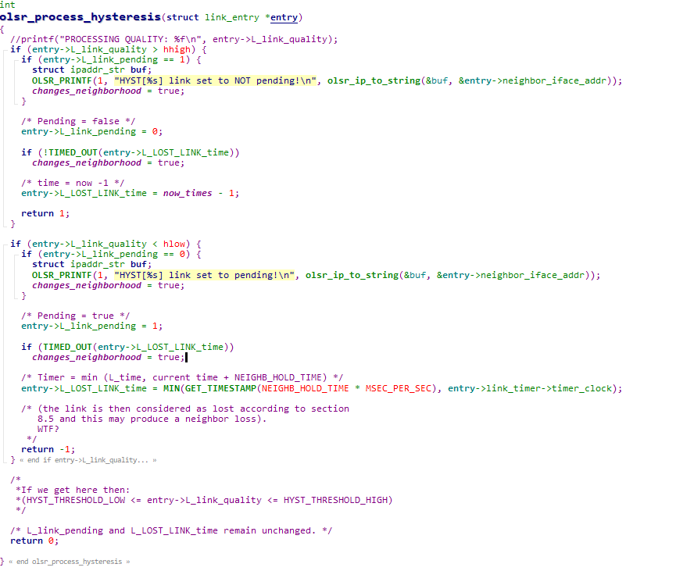
通过vtime处理HELLO信息,用于后续更新链路状态：

Slide 10
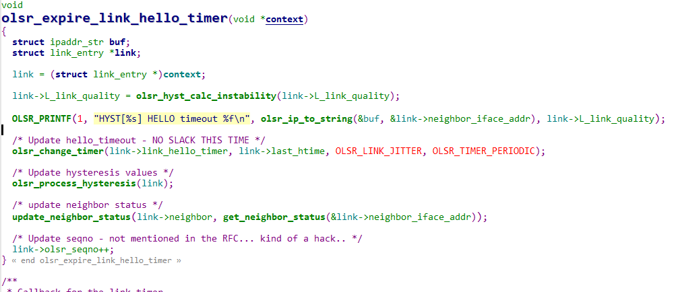
通过HELLO分组更新节点记录的链路状态信息：

Slide 12
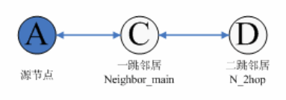
MPR
计算MPR集需要知道自身一跳和两跳邻居的信息。
一跳邻居信息通过HELLO分组来获取。C的一跳邻居节点（除A）就是A的二跳邻居节点，所以节点C在发送HELLO分组时附上自己的一跳邻居节点列表，当A收到来自C的分组时，就获得了节A的两跳邻居节点信息。

Slide 13
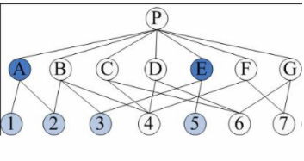
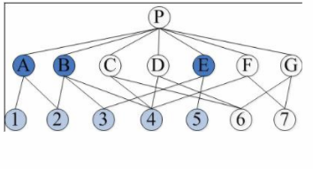
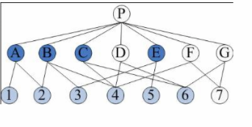
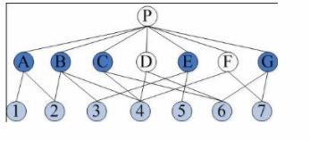
MPR select

Slide 14
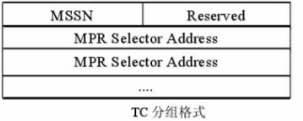

TC分组处理
网络中的MPR节点每隔一段时间会向全网洪泛TC分组信息，用于维护网路拓扑信息。为了减少链路开销，OLSR规定相同的TC分组，节点只在第一次收到并且作为MPR的情况下转发，以避免网络风暴。
TC分组中仅包含MPR Selector的地址，节点通过TC消息的扩散获得全网拓扑结构，再根据邻居表和拓扑表，独立地按照Dijkstra算法计算出路由表。

Slide 15
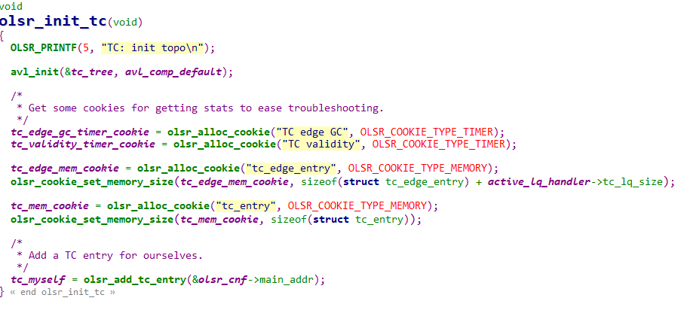
为了构建网络拓扑信息，每个被选为MPR的节点必须广播TC消息，这些TC消息用于帮助网络中的节点构建网络拓扑。
初始化网络拓扑。avl_init是初始化为acl树。

Slide 16
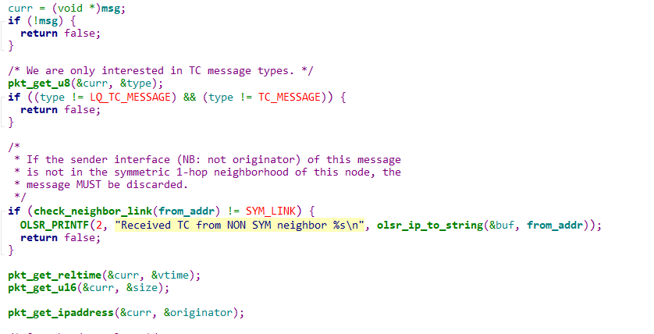
TC消息处理，这部分只考虑TC分组的类型，看其是否为LQ_TC_MESSAGE或TC_MESSAGE,如果不是则丢弃；TC消息的接受这接受消息时判断发送者接口信息，如果发送者不是一跳对称邻居，则丢弃。

Slide 17
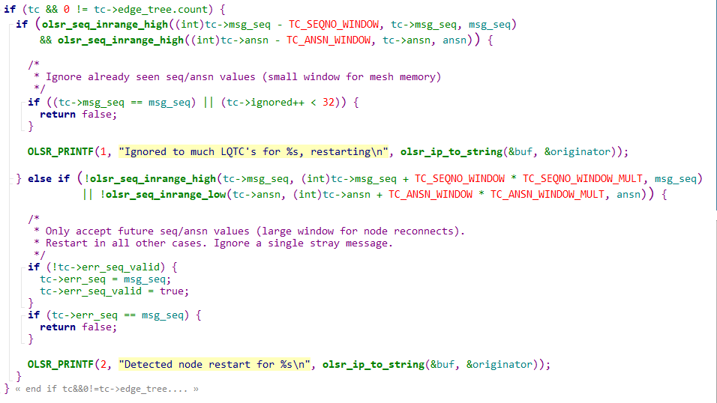
如果该TC分组中的msg_seq与外部的msg_seq相等并且分组中的ignored小于32,证明该消息已经被处理过，该分组需要被丢弃。

Slide 18
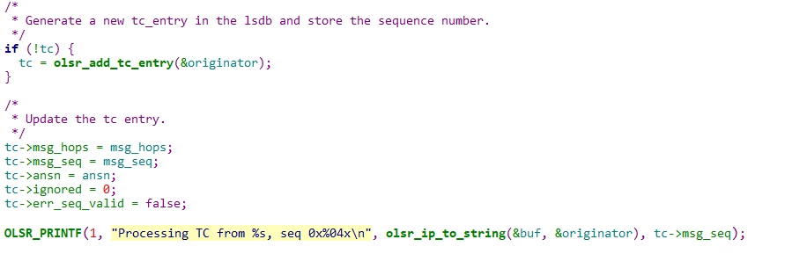
如果拓扑表中不存在该TC分组，则添加新的TC分组条目，并且保存序列号，然后在通过获取的TC消息数据包的头部信息更新tc_entry。

Slide 19
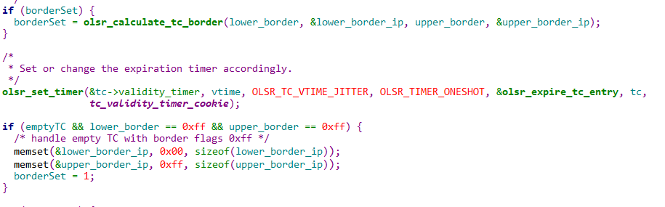
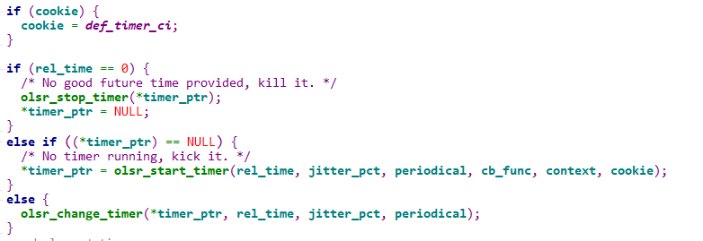
如果TC消息中的消息产生者是自己的MPR selector，并且消息存活时间大于0 ，则向周围邻居广播该消息

Slide 20
路由表的计算与维护
在OLSR标准协议中，协议根据最小跳数建立每个节点的路由表。
任意一个节点的路由表添加过程如下：首先，添加对称链路的一跳邻居节点；然后，添加两跳邻居节点；最后，循环添加跳数等于h+1（h=2开始）的节点进入路由表。
本地链路信息表和拓扑表发生变动时，路由表会重新计算并更新表项。

Slide 21
THANKS FOR YOUR
ATTENTION

